Slide 1
Projekt OP VK č. CZ.1.07/1.5.00/34.0420
Šablony Mendelova střední škola, Nový Jičín
název materiálu:
Goniometrické rovnice
Autor: Mgr. Břetislav Macek
Rok vydání: 2014
Tento projekt je spolufinancován ESF a státním rozpočtem ČR. Byl uskutečněn z prostředků projektu OP VK. Materiály jsou určeny pro bezplatné používání pro potřeby výuky a vzdělávání na všech typech škol a školských zařízení. Jakékoliv další využití podléhá Autorskému zákonu. Materiál je publikován pod licencí Creative Commons – Uveďte autora - Neužívejte komerčně - Nezasahujte do díla 3.0 Česko.

Slide 2
Goniometrické rovnice

Slide 3
Osnova
pojem goniometrické rovnice
ukázkové příklady na goniometrické rovnic
příklady na procvičení včetně řešení

Slide 4
Goniometrické rovnice
rovnice = je to nějaký matematický zápis, ve kterém je zapsáno něco na levé a něco na pravé straně od znaménka rovná se (př. 2x + 3 = 19). V rovnicích je výsledkem vyjádřit, čemu se rovná neznáma (př. x = 8).
goniometrická rovnice = jde o rovnice, ve kterých se vyskytují goniometrické funkce (př. cos x = 0,5) . V goniometrických rovnicích je výsledkem vyjádření velikosti úhlu či úhlů, pro které má rovnice smysl (př. x₁ = 60º a x₂ = 300º).

Slide 5
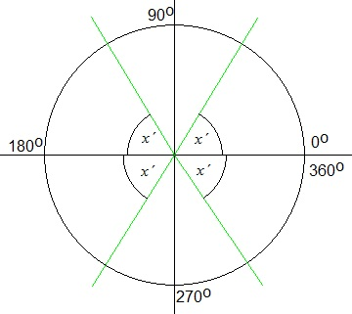
Ukázkový příklad č. 1
Př. Vyřešte rovnici: cos x =
nejprve si určíme pomocný úhel x´ tak, že pravou stranu upravíme na tvar a budeme hledat,pro jaký úhel se cosinus rovna (to určíme pomocí tabulky základních hodnot nebo pomocí kalkulačky).
x´ = 60º
nakreslíme tzv. jednotkovou kružnici (kružnice o poloměru jedna) do které tento pomocný úhel od ruky zakreslíme (zaneseme)

Slide 6
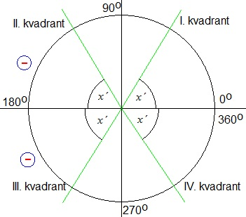
Ukázkový příklad č. 1
nyní se podíváme na pravou stranu rovnice a zjistíme jaké je tam znaménko (v našem příkladě je tam minus). A tak v jednotkové kružnici dle určitých znalosti (grafu ci tabulky znamének) označíme, který kvadrant je pro funkci cosinus záporný.
kvadrant | I. (0º;90º) | II. (90º;180º) | III. (180º;270º) | IV. (270º;360º)
cos | + | - | - | +

Slide 7
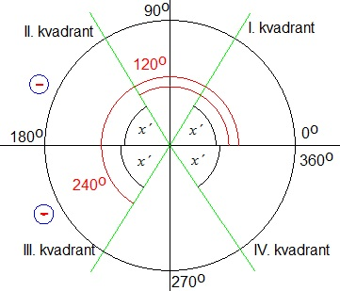
Ukázkový příklad č. 1
nyní vyznačíme úhly,které jsou řešením. Začneme v úhlu 0º a pokračujeme k zelené čáře v těch kvadrantech, které jsme si předem označili znaménkem minus.
napíšeme řešení: x₁ = 180º – x´ = 120º ; x₂ = 180º + x´ = 240º , kde x´ = 60º
musíme připsat ještě periodu a máme řešení: x₁ = 120º + k.360º
x₂ = 240º + k.360º

Slide 8
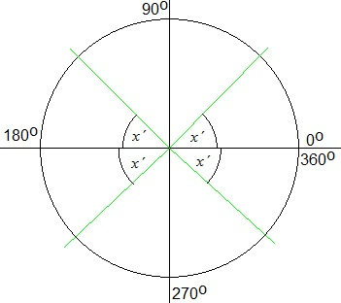
Ukázkový příklad č. 2
Př. Vyřešte rovnici: sin x =
nejprve si určíme pomocný úhel x´ tak, že pravou stranu upravíme na tvar a budeme hledat,pro jaký úhel se sinus rovna (to určíme pomocí tabulky základních hodnot nebo pomocí kalkulačky).
x´ = 45º
nakreslíme tzv. jednotkovou kružnici (kružnice o poloměru jedna) do které tento pomocný úhel od ruky zakreslíme (zaneseme)

Slide 9
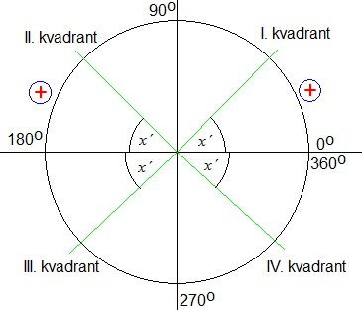
Ukázkový příklad č. 2
nyní se podíváme na pravou stranu rovnice a zjistíme jaké je tam znaménko (v našem příkladě je tam plus). A tak v jednotkové kružnici dle určitých znalosti (grafu či tabulky znamének) označíme, který kvadrant je pro funkci sinus kladný.
kvadrant | I. (0º;90º) | II. (90º;180º) | III. (180º;270º) | IV. (270º;360º)
sin | + | + | - | -

Slide 10
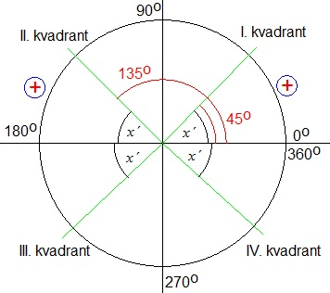
Ukázkový příklad č. 2
nyní vyznačíme úhly,které jsou řešením. Začneme v úhlu 0º a pokračujeme k zelené čáře v těch kvadrantech, které jsme si předem označili znaménkem plus.
napíšeme řešení: x₁ = 45º ; x₂ = 180º - x´ = 135º , kde x´ = 45º
musíme připsat ještě periodu a máme řešení: x₁ = 45º + k.360º
x₂ = 135º + k.360º

Slide 11
Ukázkový příklad č. 3
Př. Vyřešte rovnici: cos x = 0,6
nejprve si určíme pomocný úhel x´ tak, že pravou stranu upravíme na tvar 0,6 a budeme hledat,pro jaký úhel se cosinus rovna 0,6 (to určíme pomocí tabulky základních hodnot nebo pomocí kalkulačky).
x´ = 53º 7´ 49´´
nakreslíme tzv. jednotkovou kružnici (kružnice o poloměru jedna) do které tento pomocný úhel od ruky zakreslíme (zaneseme)

Slide 12
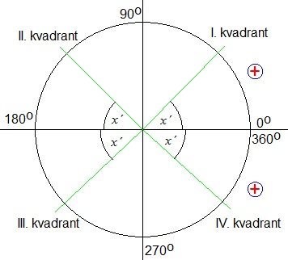
Ukázkový příklad č. 3
nyní se podíváme na pravou stranu rovnice a zjistíme jaké je tam znaménko (v našem příkladě je tam plus). A tak v jednotkové kružnici dle určitých znalosti (grafu či tabulky znamének) označíme, který kvadrant je pro funkci cosinus kladný.
kvadrant | I. (0º;90º) | II. (90º;180º) | III. (180º;270º) | IV. (270º;360º)
cos | + | - | - | +

Slide 13
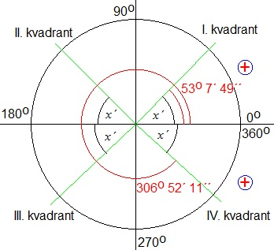
Ukázkový příklad č. 3
nyní vyznačíme úhly,které jsou řešením. Začneme v úhlu 0º a pokračujeme k zelené čáře v těch kvadrantech, které jsme si předem označili znaménkem plus.
napíšeme řešení: x₁ = 53º 7´ 49´´ ; x₂ = 360º - x´= 306º52´11´´ , kde x´ = 53º7´49´´
musíme připsat ještě periodu a máme řešení: x₁ = 53º 7´49´´ + k.360º
x₂ = 306º52´11´´ + k.360º

Slide 14
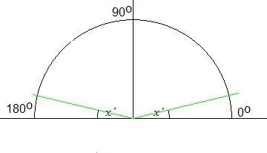
Ukázkový příklad č. 4
Př. Vyřešte rovnici: tg x = - 0,3
nejprve si určíme pomocný úhel x´ tak, že pravou stranu upravíme na tvar 0,3 a budeme hledat,pro jaký úhel se tangens rovna 0,3 (to určíme pomocí tabulky základních hodnot nebo pomocí kalkulačky).
x´ = 16º41´57´´
nakreslíme tzv. jednotkovou kružnici (kružnice o poloměru jedna) do které tento pomocný úhel od ruky zakreslíme (zaneseme) – u funkce tangens a cotanges stačí pouze půlkružnice, protože mají periodu 180º.

Slide 15
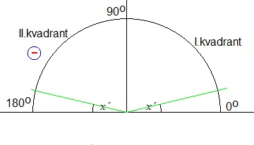
Ukázkový příklad č. 4
nyní se podíváme na pravou stranu rovnice a zjistíme jaké je tam znaménko (v našem příkladě je tam minus). A tak v jednotkové kružnici dle určitých znalosti (grafu či tabulky znamének) označíme, který kvadrant je pro funkci tangens záporný.
kvadrant | I. (0º;90º) | II. (90º;180º) | III. (180º;270º) | IV. (270º;360º)
tg | + | - | + | -

Slide 16
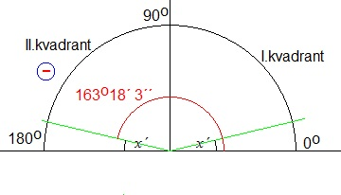
Ukázkový příklad č. 4
nyní vyznačíme úhly,které jsou řešením. Začneme v úhlu 0º a pokračujeme k zelené čáře v těch kvadrantech, které jsme si předem označili znaménkem minus.
napíšeme řešení: x = 180º - x´= 163º18´ 3´´ , kde x´ = 16º41´57´´
musíme připsat ještě periodu a máme řešení: x = 163º 18´ 3´´ + k.180º

Slide 17
Příklady na procvičení
př. 1: Vyřešte rovnici: cos x =
Řešení
př. 2: Vyřešte rovnici: cotg x =
Řešení
př. 3: Vyřešte rovnici: sin x = - 0,74
Řešení
př. 4: Vyřešte rovnici: tg x = - 3,25
Řešení
př. 5: Vyřešte rovnici: 2(sin x + 0,5) = 2
Řešení
přeskočit

Slide 18
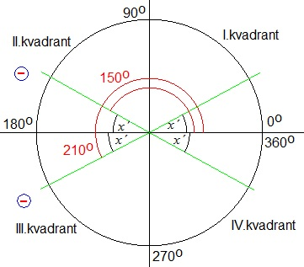
Řešení příkladu č.1:
Vyřešte rovnici: cos x =
x´ = 30º - pomocný úhel
Řešení: x₁ = 180º – x´ = 150º + k.360º
x₂ = 180º + x´ = 210º + k.360º
zpět

Slide 19
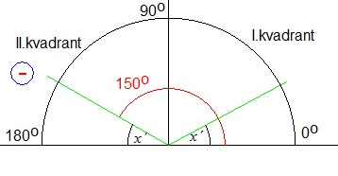
Řešení příkladu č.2:
Vyřešte rovnici: cotg x =
x´ = 30º - pomocný úhel
Řešení: x = 180º – x´ = 150º + k.180º
zpět

Slide 20
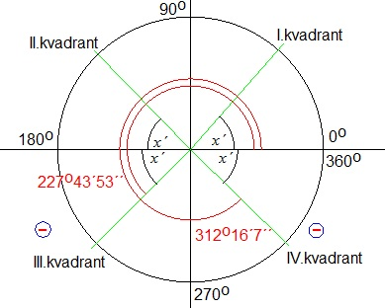
Řešení příkladu č.3:
Vyřešte rovnici: sin x = - 0,74
x´ = 47º 43´ 53´´ - pomocný úhel
Řešení: x₁ = 180º + x´ = 227º43´53´´ + k.360º
x₂ = 360º - x´ = 312º16´ 7´´ + k.360º
zpět

Slide 21
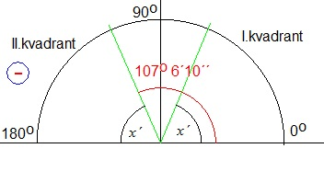
Řešení příkladu č.4:
Vyřešte rovnici: tg x = - 3,25
x´ = 72º 53´ 50´´ - pomocný úhel
Řešení: x = 180º – x´ = 107º 6´10´´ + k.180º
zpět

Slide 22
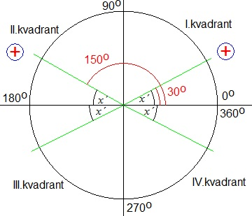
Řešení příkladu č.5:
Vyřešte rovnici: 2(sin x + 0,5) = 2
2.sin x + 1 = 2 / -1
2.sin x = 1 / :2
sin x =
x´ = 30º - pomocný úhel
Řešení: x₁ = 30º + k.360º
x₂ = 180º - x´ = 150º + k.360º
zpět
zpět

Slide 23
Shrnutí
goniometrické rovnice – rovnice, ve kterých se vyskytují goniometrické funkce
Postup
pomocný úhel, který zjistíme z tabulky základních hodnot nebo pomocí kalkulačky a který následně zanášíme do tzv. jednotkové kružnice
je třeba znát znaménka v jednotlivých kvadrantech daných goniometrických funkcí
u výsledných řešení nesmíme zapomenout dopsat periodu

Slide 24
Zdroje
HUDCOVÁ, Milada a Libuše KUBIČÍKOVÁ. Sbírka úloh z matematiky pro SOŠ, SOU a nástavbové studium. 2. vydání. Havlíčkův Brod: Prometheus, spol. s r.o., 2005. Učebnice pro střední školy. ISBN 80-7196-318-6

